Slide 1

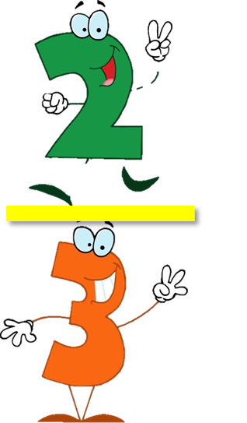

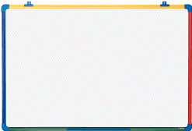

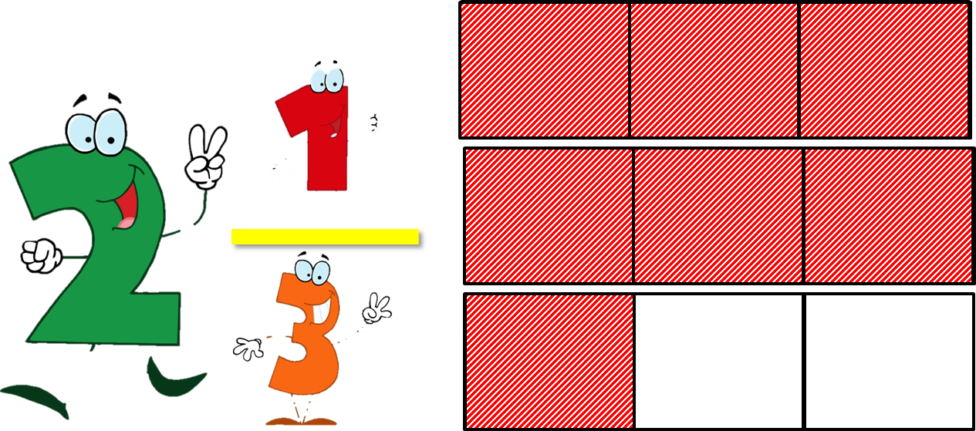
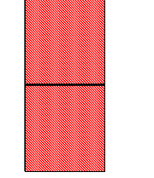
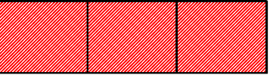

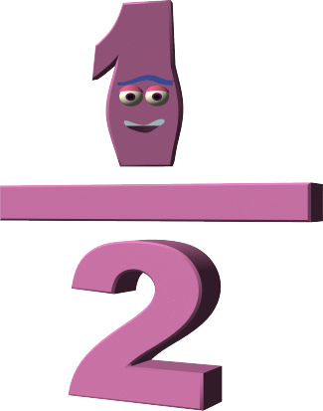
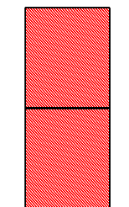
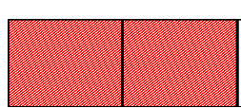
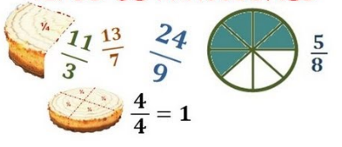

Jogo de Pista
Números Racionais
“jogo da cobra”
Fonte : Imagens recolhidas da internet
Prof DA Vera Pato

Slide 2
Regras do jogo
Número de jogadores
2 a 4 jogadores
Material
1 dado 4 marcadores 26 cartas numeradas Carta “Início” e carta “Fim” que indicam o início do jogo e o fim do mesmo Carta1 e 26 na qual o jogador terá de escolher um dos números racionais da carta e representá-lo graficamente ou na reta numérica. Ficha de registo Chave de respostas Fichas de autoavaliação Material de escrita
Modo de jogar
Cada jogador lança o dado para se decidir a ordem das jogadas. Joga primeiro quem obtiver a pontuação mais elevada, seguindo-se a ordem decrescente dos valores obtidos. Em caso de empate, os jogadores empatados voltam a lançar o dado até desempatarem. Para iniciar o jogo, todos os marcadores são colocados na casa “Início”. Em cada jogada, o jogador lança o dado e avança o respetivo marcador o número de casas correspondente ao número obtido. O jogador responde à pergunta da casa onde ficou o seu marcador. Caso acerte, fica na casa, caso erre, volta para a casa de onde partiu. Se o jogador acertar na casa 1 ou 26, um dos colegas solicitará que represente um número racional, o desenhe graficamente ou o represente na reta, caso acerte o jogador avança 2 casas ou recua 1 casa caso não acerte, e passa a vez ao jogador seguinte. Ganha o jogador que chegar em primeiro lugar à casa “Fim” com o maior número de respostas certas.

Slide 3
Docentes
Objetivo
Consolidar as aprendizagens relativas aos conteúdos dos números racionais não negativos.
Instruções
Imprima as cartas (cada diapositivo representa uma carta) do tamanho que considerar mais adequado; Forme um percurso com as cartas.
Sugestões
Os alunos jogam individualmente e de forma autónoma, fazendo circular as cartas entre a turma. À medida que cada aluno terminar todos os cartão recebe a chave das respostas para a autocorreção. Também pode ser jogado com todos os alunos da turma, dividindo a turma em equipas, sendo um dos alunos o marcador da respetiva equipa. Para tal, as cartas são impressas em formato A3 e o percurso é feito no chão.

Slide 4


Ficha de Registo
Nome: _______________________ n.º _____ Data: ___/___/_____
Carta | Resposta | Carta | Resposta | Carta | Resposta
1 |  | 11 |  | 21
2 |  | 12 |  | 22
3 |  | 13 |  | 23
4 |  | 14 |  | 24
5 |  | 15 |  | 25
6 |  | 16 |  | 26
7 |  | 17 |  | 27
8 |  | 18 |  | 28
9 |  | 19 |  | 29
10 |  | 20 |  | 30

Slide 5
INÍCIO

Slide 6




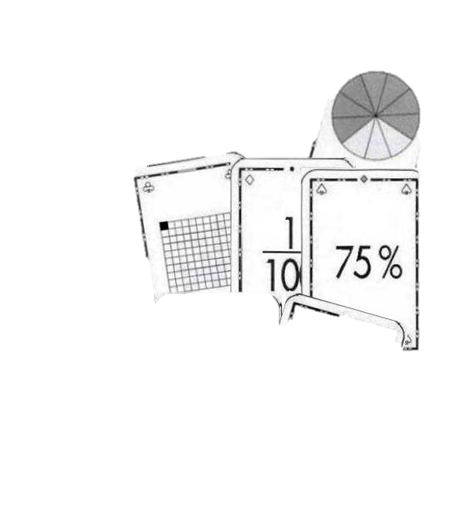



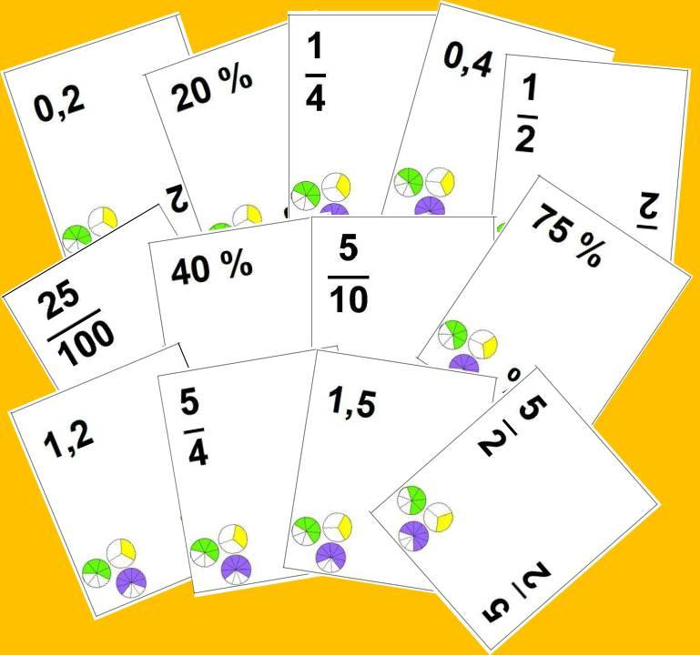
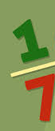
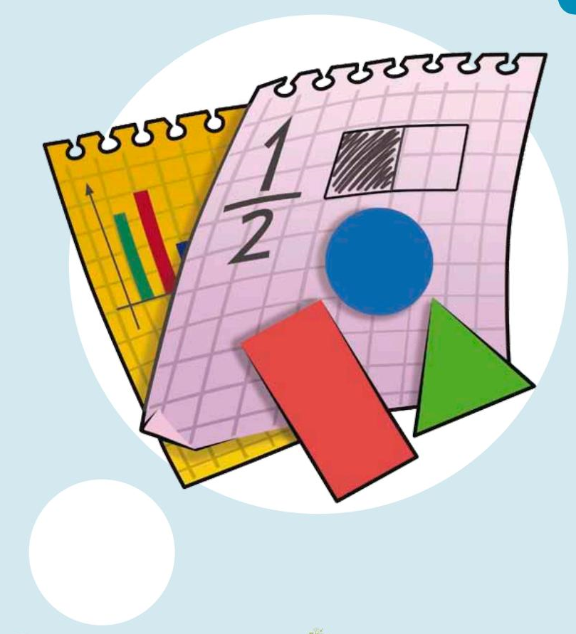

1
Escolhe um dos números desta carta e representa-o graficamente ou na reta numérica.

Slide 7
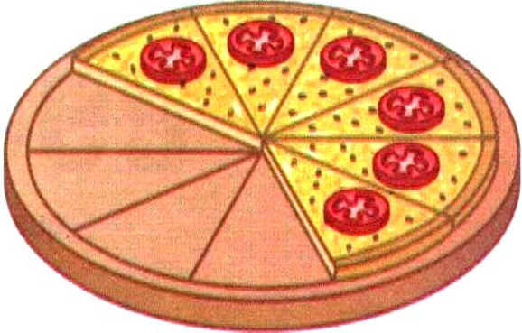

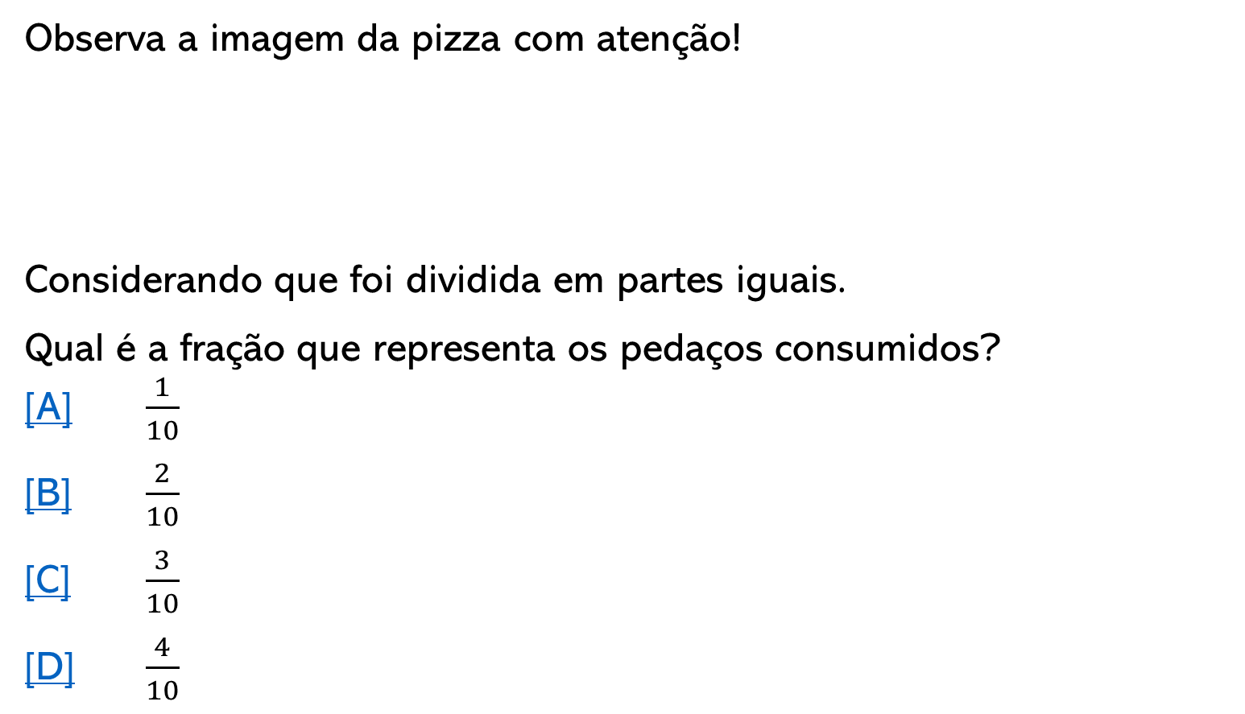
2
Observa a imagem da pizza com atenção!
Considerando que foi dividida em partes iguais.
Qual é a fração que representa os pedaços consumidos?
[A] $\frac{1}{10}$
[B] $\frac{2}{10}$
[C] $\frac{3}{10}$
[D] $\frac{4}{10}$
Questão 2

Slide 8


3
Observa o hexágono regular e responde:
Qual a alternativa que traduz a fração que representa as partes pintadas?
[A] $\frac{5}{6}$
[B] $\frac{2}{6}$
[C] $\frac{6}{2}$
[D] $\frac{6}{5}$
Questão 3

Slide 9
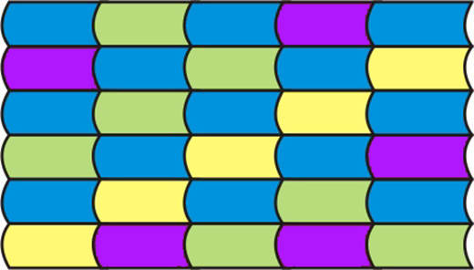

4
Observa o desenho abaixo e indica qual a fração que representa a parte pintada de azul:
[A] $\frac{5}{30}$
[B] $\frac{7}{30}$
[C] $\frac{10}{30}$
[D] $\frac{13}{30}$
Questão 4

Slide 10
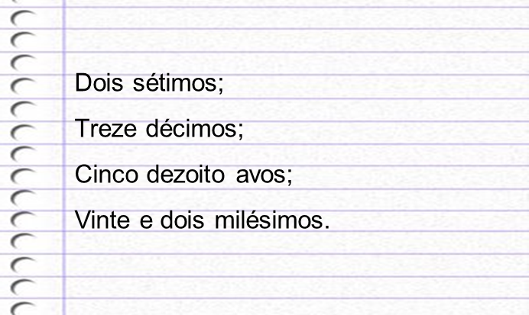

5
Faz a leitura e seleciona a sequência de frações correspondentes.
[A] $\frac{2}{7} ,$ $\frac{5}{18}$, $\frac{13}{100}$, $\frac{22}{10}$
[B] $\frac{2}{7}$, $\frac{13}{10}$, $\frac{5}{18}$, $\frac{22}{1000}$
[C] $\frac{2}{7}$, $\frac{13}{100}$, $\frac{5}{18}$, $\frac{22}{10}$
[D] $\frac{22}{1000}$, $\frac{2}{7}$, $\frac{5}{18}$, $\frac{13}{10}$
Questão 5

Slide 11
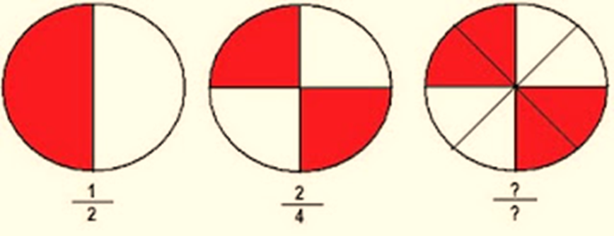

A fração equivalente que representa a parte colorida em cada um dos círculos é:
[A] $\frac{1}{5}$
[B] $\frac{4}{8}$
[C] $\frac{5}{6}$
[D] $\frac{5}{7}$
6
Questão 6

Slide 12
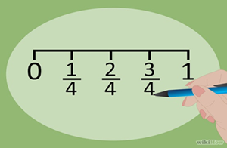

7
A fração equivalente a $\frac{1}{2}$ representada na reta numérica é:
[A] $\frac{1}{5}$
[B] $\frac{1}{4}$
[C] $\frac{2}{4}$
[D] $\frac{3}{4}$
Questão 7

Slide 13

8
Na reta numérica, a fração $\frac{3}{4}$ localiza-se entre que números inteiros?
[A] 0 ao 1
[B] 1 ao 2
[C] 2 ao 3
[D] 4 ao 5
Questão 8

Slide 14
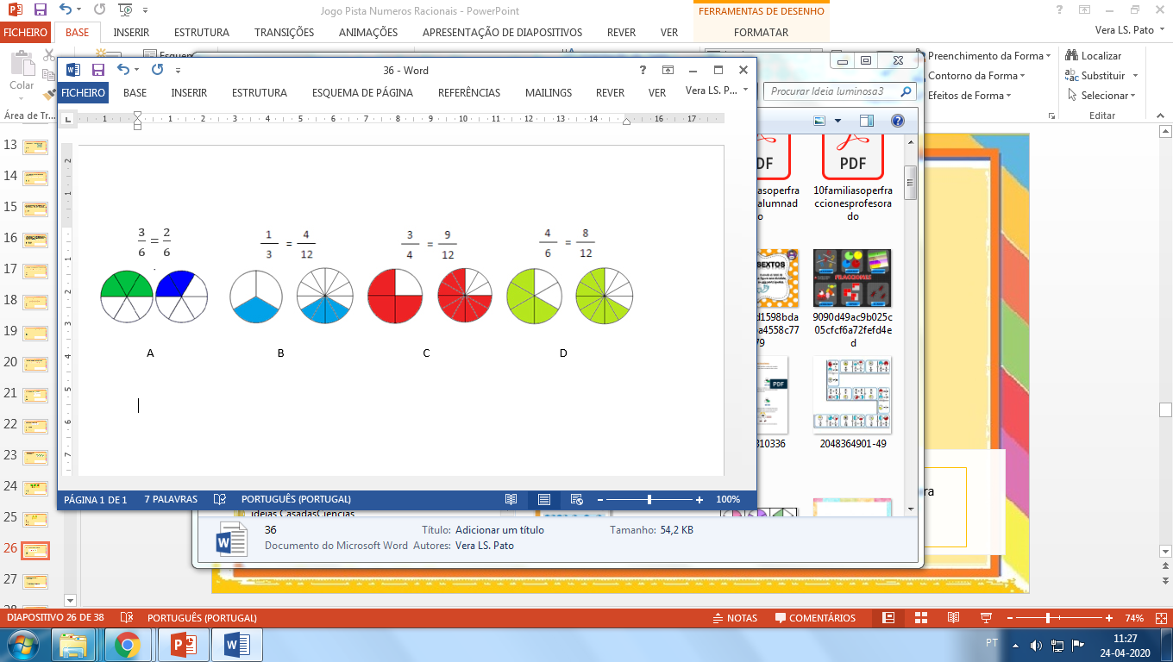
9
Qual das seguintes igualdades é falsa?
[A] A.
[B] B.
[C] C.
[D] D.
Questão 9

Slide 15
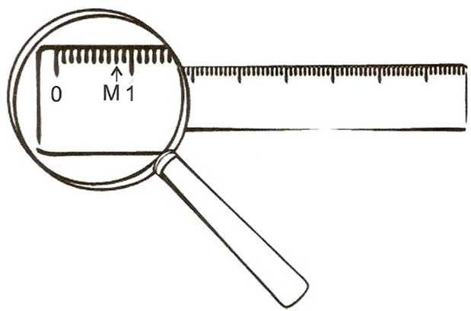

10
Que fração está representada pela letra M na régua?
[A] $\frac{1}{10}$
[B] $\frac{3}{10}$
[C] $\frac{5}{10}$
[D] $\frac{8}{10}$
Questão 10

Slide 16
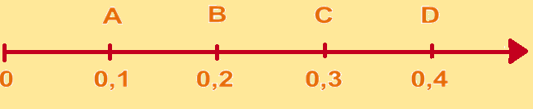

11
A fração $\frac{1}{5}$ ou $\frac{2}{10}$ está representada na reta pela letra:
[A] A.
[B] B.
[C] C.
[D] D.
Questão 11

Slide 17
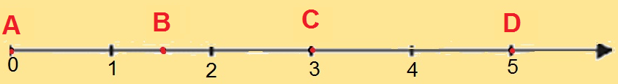

12
Na reta numérica, o número misto1$\frac{1}{2}$ representa-se pelo ponto identificado pela letra:
[A] A.
[B] B.
[C] C.
[D] D
Questão 12

Slide 18


13
Na reta numérica, o número misto 3 $\frac{1}{2}$representa-se pelo ponto identificado pela letra :
[A] A.
[B] B.
[C] C.
[D] D.
Questão 13

Slide 19

14
A Marina tomou $\frac{3}{4}$ de um copo de água. Qual a representação decimal que corresponde a essa fração?
[A] 0,2
[B] 0,25
[C] 0,5
[D] 0,75
Questão 14

Slide 20








15
A opção que apresenta as frações por ordem decrescente é:
A B C D
[A] A > B > C > D
[B] B > D > C > A
[C] C > B > A > D
[D] D > A > C > B
$$\frac{3}{6}$$
$$\frac{4}{10}$$
$$\frac{3}{12}$$
$$\frac{1}{5}$$
Questão 15

Slide 21
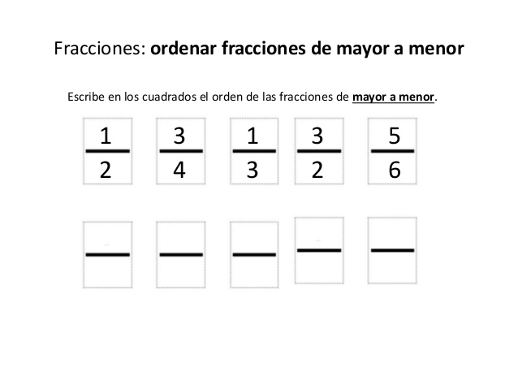

16
A opção que apresenta as frações por ordem crescente é:
[A] $\frac{1}{2}$ < $\frac{1}{3}$ < $\frac{3}{2}$ < $\frac{3}{4}$ < $\frac{5}{6}$
[B] $\frac{5}{6}$ < $\frac{3}{4}$ < $\frac{3}{2}$ < $\frac{1}{3}$ < $\frac{1}{2}$
[C] $\frac{1}{3}$ < $\frac{1}{2}$ < $\frac{3}{4}$ < $\frac{3}{2}$ < $\frac{5}{6}$
[D] $\frac{1}{3}$ < $\frac{1}{2}$ < $\frac{3}{4}$ < $\frac{5}{6}$ < $\frac{3}{2}$
Questão 16

Slide 22
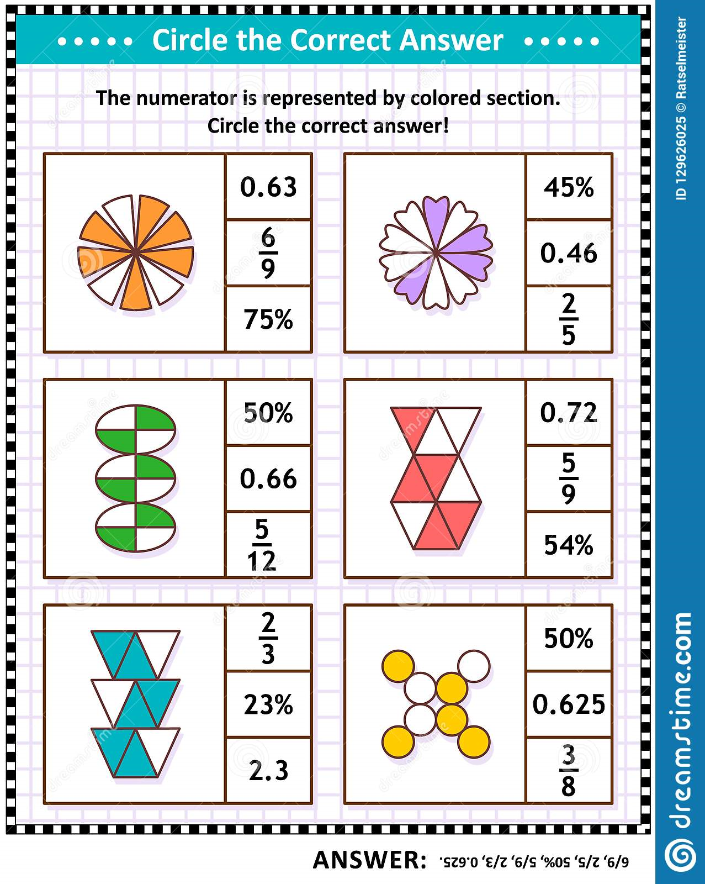

17
Observa a figura em que cada círculo está dividido em partes iguais. A parte verde dos círculos pode representar-se por:
[A] 50%
[B] 0.75
[C] $\frac{1}{4}$
[D] $\frac{5}{12}$
Questão 17

Slide 23




18
Considerando que cada figura se encontra dividida em partes iguais...
O valor da adição indicada na figura é:
[A] $\frac{3}{5}$
[B] $\frac{5}{3}$
[C] $\frac{8}{3}$
[D] $\frac{3}{8}$
?
Questão 18

Slide 24
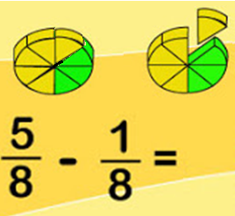

19
Considerando que cada figura se encontra dividida em partes iguais...
O valor da subtração indicada na figura é:
[A] $\frac{3}{4}$
[B] $\frac{3}{8}$
[C] $\frac{4}{8}$
[D] $\frac{6}{8}$
?
Questão 19

Slide 25
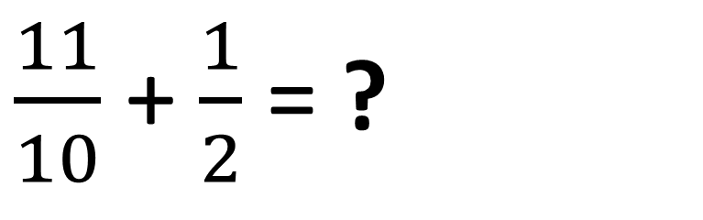

20
O valor da adição indicada é:
[A] $\frac{15}{10}$
[B] $\frac{12}{10}$
[C] $\frac{5}{2}$
[D] $\frac{8}{5}$
$\frac{11}{10}$ + $\frac{1}{2}$ = ?
Questão 20

Slide 26
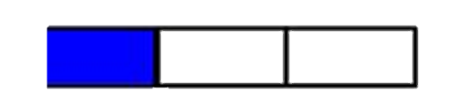

21
Uma tarefa estava programada para ser realizada em 45 minutos. Sabendo que o João utilizou um terço desse tempo, quanto tempo, em minutos, demorou ele a realizar a tarefa?
$\frac{1}{3}$
[A] 7 minutos
[B] 10 minutos
[C] 15 minutos
[D] 25 minutos
Questão 21

Slide 27

22
Numa corrida, os atletas tinham que percorrer 4 km. O António já percorreu $\frac{3}{4}$km, o João percorreu $\frac{9}{4}$ km, o Martim percorreu $\frac{7}{2}$ km e o Gustavo já completou o percurso. Naquele momento, qual é o atleta que estava a $\frac{1}{4}$ de completar o primeiro km?
[A] João
[B] António
[C] Martim
[D] Gustavo
Questão 22

Slide 28
23
Para determinar o valor da expressão numérica +0,3 devo:
[A] Realizar as operações pela ordem em que se apresentam.
[B] Dar prioridade à operação subtração.
[C] Dar prioridade à operação adição.
[D] Dar prioridade ao cálculo do que está dentro de parênteses.
Questão 23

Slide 29

24
$$0,9− \left(\frac{1}{2}+ \frac{1}{5}\right)$$
O valor da expressão numérica indicada é:
[A] $\frac{1}{10}$
[B] $\frac{3}{10}$
[C] $\frac{1}{5}$
[D] $\frac{2}{5}$
Questão 24

Slide 30

25
$$\frac{4}{9}+ \frac{2}{3} − \frac{1}{6}$$
O valor da expressão numérica indicada é:
[A] $\frac{8}{9}$
[B] $\frac{5}{6}$
[C] $\frac{3}{12}$
[D] $\frac{17}{18}$
Questão 25

Slide 31
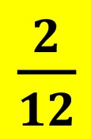



26
Escolhe um dos números desta carta e representa-o graficamente ou na reta numérica.

Slide 32

FIM

Slide 33
Chave de Respostas
Carta | Resposta | Carta | Resposta | Carta | Resposta
1 | - | 11 | B | 21 | C
2 | D | 12 | B | 22 | B
3 | B | 13 | B | 23 | D
4 | D | 14 | D | 24 | C
5 | B | 15 | A | 25 | D
6 | B | 16 | D | 26 | -
7 | C | 17 | A
8 | A | 18 | D
9 | A | 19 | C
10 | D | 20 | D

Slide 34
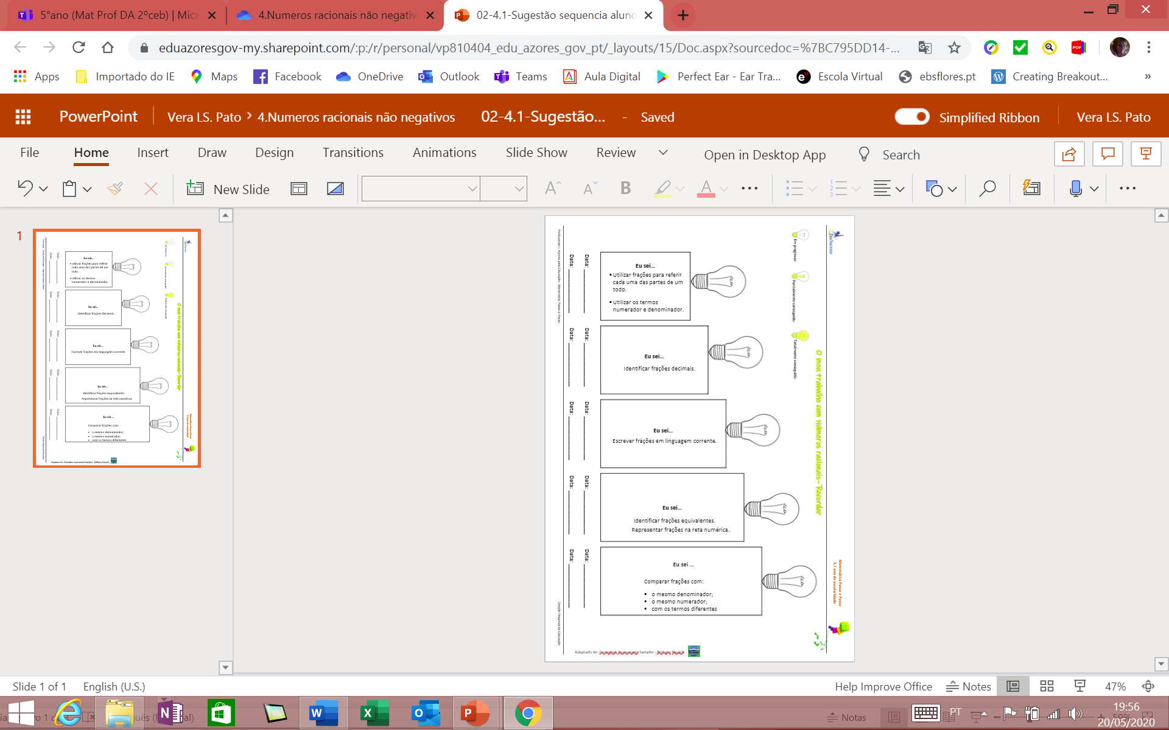

Slide 35
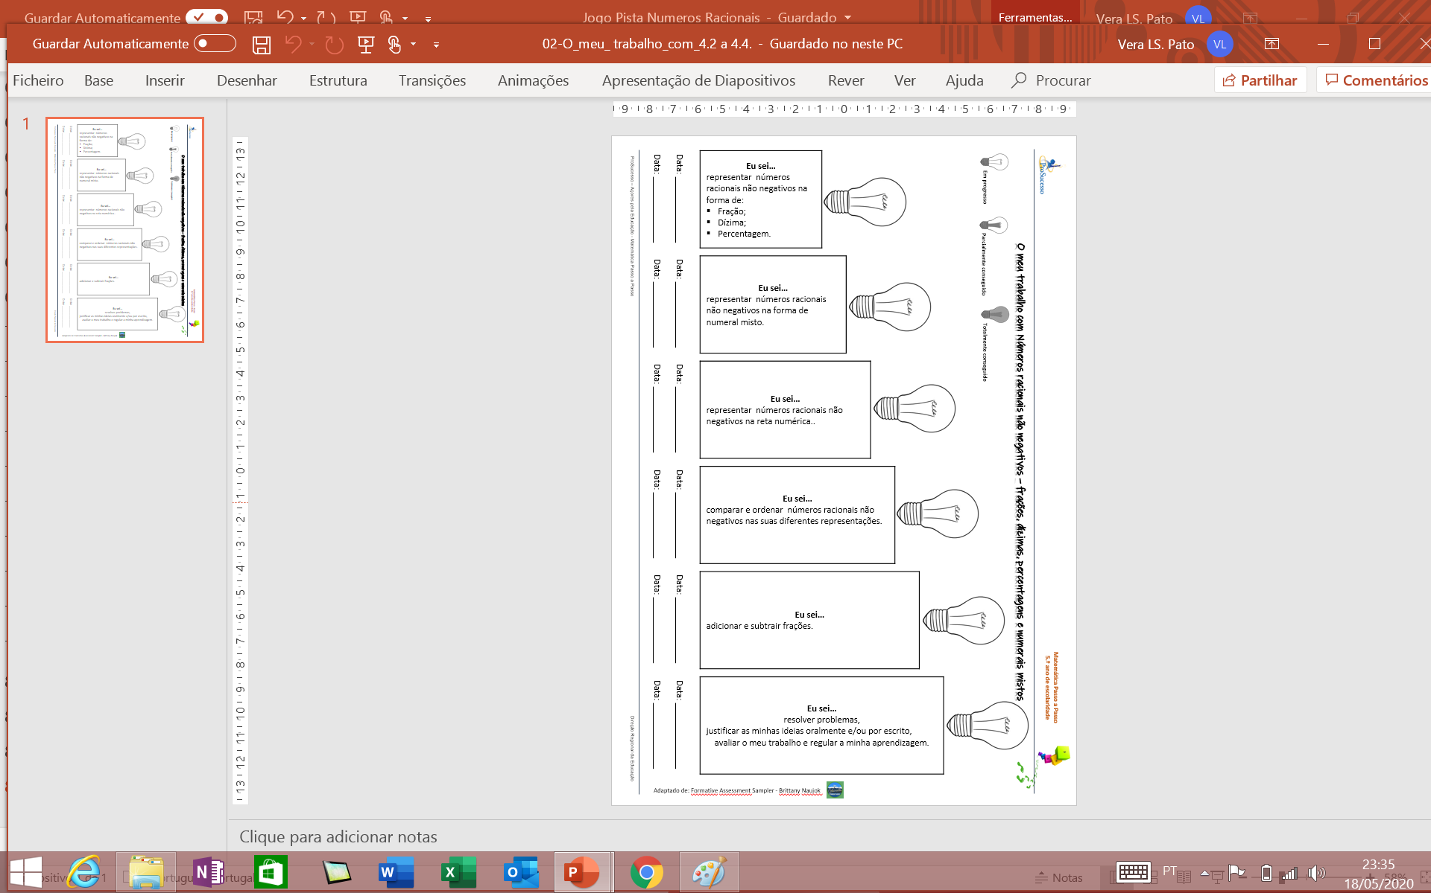

Slide 36


O que é que eu aprendi com esta atividade?

